Slide 1
빅데이터와 IT기술
장형석
충북대 비즈니스 데이터 융합학과 교수
chjang1204@nate.com

Slide 2
1. 빅데이터 처리 및 분석 기술

Slide 3
목 차
Session 1. 빅데이터 아키텍처
Session 2. 빅데이터 처리 및 분석 기술

Slide 4
Session 1 빅데이터 아키텍처

Slide 5
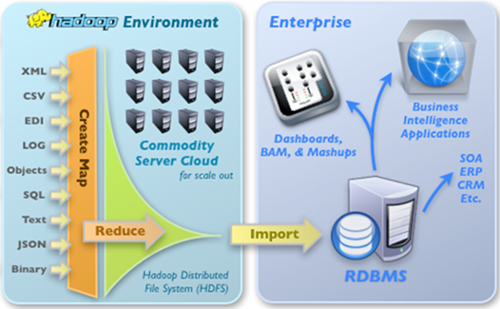

1.빅데이터 프로세스
전형적인 빅데이터 처리 과정
데이터
수집
저장
분석
시각화
서비스
Legacy
시스템
& BI, Analytics
실시간 투자 수익성 분석/전망 및 최적화
금융, 보험, 신용 부정 사용자 실시간 발견
비정형
데이터
(Excel등 보고서 파일)
실시간 고객 목소리 이해
비정형
SNS등 소셜데이터
수익성 높은 고객의 유치,확보
시장, 신용, 유동성 리스크 관리 개선
내부
연계데이터
소셜 미디어 활용, 의사결정 개선

Slide 6
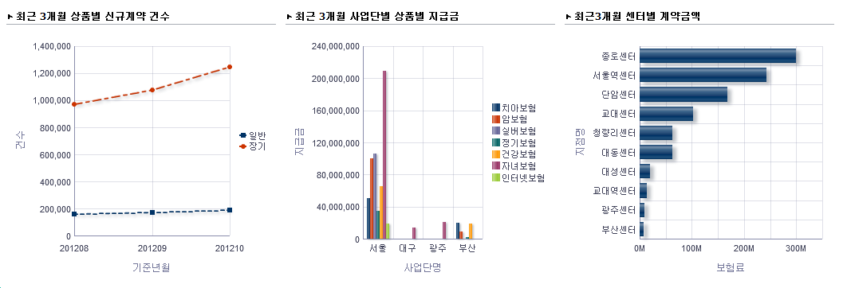
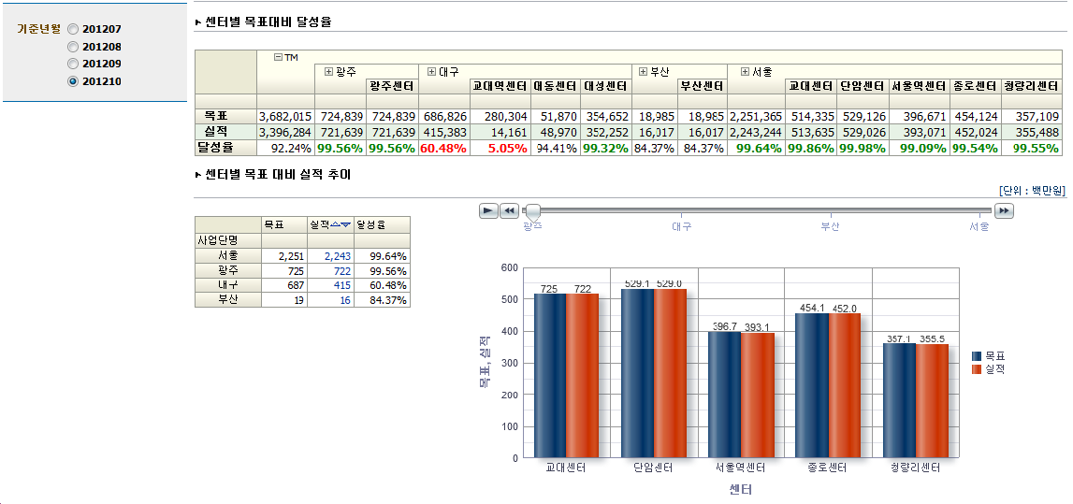
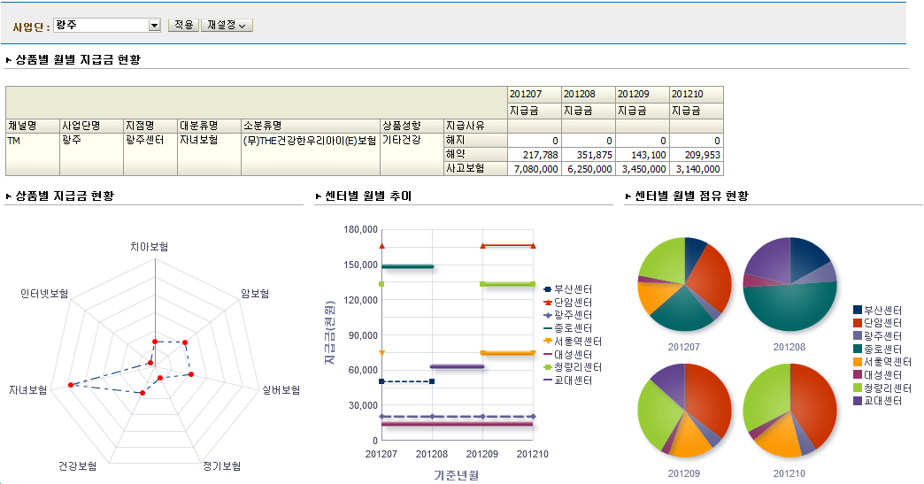
1.빅데이터 프로세스
단계별 필요 기술(오픈소스 사례)
데이터
수집
저장
분석
시각화
서비스
수집(ETL) -> Flume
* Load Valancing : Collector 분산, 노드 부하 모니터링
* Fault Tolerance : 노드장애시 다른노드로 전환
* Network Traffic 분산
다수의 Collector에 Traffic 분산 & local Disk 저장
-> Hadoop Network & Hacked Together To HDFS
* Fire & Forget Agent 서버 실패시 재전송, End to End 전송 보장
* Management
중앙관리 시스템 : N Agent & N Collect Node
저장 ->HDFS,
Hive, HBASE
* HDFS : 분산파일시스템
* Hive : HDFS 기반의 Database, Data는 HDFS에 저장, 스키마정보는 Mysql에 저장, HiveQL ->SQL Query로 분석(select,groupby,join,union..)
* HBASE : NoSQL for Hadoop, Data는 HDFS에 저장, 스키마정보는 Hbase Region Server에서 관리, 노드당 초당 수만개 Rows Insert, 수십만 Rows Read & Scan
분석 -> MapReduce,
HiveQL, Pig, R
* MapReduce : 분산병렬처리시스템
* HiveQL : SQL Query Language & Dataware House Mysql Query와 유사,
HDFS와 HBASE에 저장된 Data 분석언어
* Pig : Pig Latin Script Language
Data & Flow 기반의 분산병렬처리 언어, Hive와 동일하게 HDFS와 HBASE에 저장된 Data 분석
* R &r RHadoop Package
RHadoop 패키지에서 HDFS에 저장된 데이터를 Input으로 해서 통계분석 처리
다양한 분석솔루션,
시각화 도구를 통한 대시보드 구성 및 보고서 기능 구현

Slide 7

2.빅데이터 분석 플랫폼
빅데이터 수집/분석/서비스를 위한 목표 플랫폼
빅데이터 분석 플랫폼
데이터
서비스/시각화
활용
서비스
시각화
내부DB
SFTP
빅데이터
통합
연계
수집
OA, 보안, ...
그룹사 A, B, ...
분야 A, B, ...
외부 서비스 A, B, ...
데이터 시각화
서비스 시각화
AP
I
경영진
HTTPS
분석
외부DB
REST
통계/분석/데이터마이닝
고급 분석
부서
SOAP
통계/분석
데이터마이닝
텍스트마이닝
소셜네트워크분석
실시간 분석
머신러닝
예측 분석
공공DB
그룹사
Agent
저장/처리
Download
형태
관리
데이터 원본DB
분석
결과DB
외부
문서
파일
정형/준정형
메타 데이터
기초데이터
결과데이터
처리
A
gent
SFTP
배치처리
CEP
SQL
비정형
데이터 모델
기초데이터
결과데이터
개인
Agent
RDBMS/MPP
NO SQL
분산파일시스템
포털(WEB)
연계/수집
고객
Download
추출
전송
변환
저장
공공
SNS
인프라
Crawling
통합보안
H/W
N/W
S/W
인증

Slide 8
2.빅데이터 분석 플랫폼
국내 A 업체의 빅데이터 아키텍처 및 소프트웨어 구성도(우축의 S/W는 오픈소스 위주로만 표시함)
데이터
웹 서비스
빅데이터 분석가 및 고객을 위한 통합 분석 웹 인터페이스
웹/모바일 WAS
D3.js
DB
빅데이터 분석
DB
AP
I
통계/분석/마이닝
비정형 분석
R,RHadoop
S4, Storm
통계/분석
데이터마이닝
SNA
배치 분석
텍스트 분석
Spark, Pig
Mahout
DB
빅데이터 저장 / 처리
형태
구분
데이터 원본DB
분석
결과DB
Tajo
Hive
정형/준정형
내부 DB
기초데이터
결과데이터
HDFS
MapReduce
파일
비정형
외부/SNS
기초데이터
결과데이터
A
gent
RDBMS/MPP
NoSQL/In-Memory DB
분산파일시스템
YARN
빅데이터 연계 / 수집
로그
추출
전송
변환
저장
Flume
Sqoop
빅데이터 인프라
통합보안
H/W
N/W
S/W
인증
클라우드
(오픈스택)
클러스터
매니저(CDH)

Slide 9
Session 2 빅데이터 처리 및 분석 기술

Slide 10
1.빅데이터 연계 및 수집
1) 요구사항 및 구성 요소 정의
연계 및 수집
요구사항
다양한 데이터 연계 수집
정형 및 비정형 데이터를 모두 연계/수집 할 수 있도록 구성 필요
다양한 환경 지원
내부/그룹사/웹사이트 등 정보 제공처의 다양한 환경을 고려한 구성 필요
대용량 데이터 수집 지원
수집되는 데이터는 상당수가 대용량 데이터일 것으로 예상됨
대용량 데이터를 충분히 수집할 수 있도록 구성 필요
다양한 연계 방식 지원
수집되는 데이터의 특성에 따라 다양한 방식으로 연계/수집 할 수 있도록 구성 필요
다양한 네트워크 구성 지원
내부망, 외부망, 전용선 등 다양한 네트워크를 지원할 수 있도록 구성 필요
소셜/웹 데이터 수집 지원
소셜 및 웹사이트의 데이터 수집을 지원할 수 있도록 구성 필요
수동 데이터 업로드 지원
시스템에 의한 자동 연계 외에 수동으로 데이터 업로드를 지원할 수 있도록 구성 필요
연계 및 수집 구성 요소
데이터 소스
네트워크
데이터 채널
연계/수집 기술
연계/수집 관리 도구
정형 데이터(DB,Excel,XML)
비정형 데이터(File, Web)
내부망
전용선
일반 인터넷
오프라인(사람)
연계를 위한 다양한 소스 채널
유관기관 제공 API
Open API
수집 Agent
SOA 방식 데이터 수집 기술
RDBMS 데이터 Import 기술
ETL Tools
SFTP
웹크롤링
On-Demand 데이터 업로드
연계/수집한 데이터에 대한
모니터링 및 내역 관리

Slide 11
1.빅데이터 연계 및 수집
2) 구성도 : 데이터 연계 및 수집 관련 구성 요소 및 Flow
데이터 소스
데이터 제공 채널
네트워크
연계/수집
빅데이터 저장소
DB
데이터센터
기관
제공
API
수집 시스템
분산파일시스템
NoSQL
데이터센터
DB
SFTP
Collector
ETL
Sqoop
File Upload
데이터 Flow 제어
그룹사
OPEN
API
내부망
전달 보장
DB
그룹사
프로토콜 변환
데이터센터
DB 접속 등
수집 AGENT
전용선
트랜잭션 관리
DB
그룹사
인증/보안
DB
RDBMS
고객사
인터넷
데이터 업로드(수동)
비정형
(File)
관리 PC
SFTP 등
수집 AGENT
수동(사람)
Data
Warehouse
WEB
데이터 연계/수집
관리시스템
Excel
File
SNS
통합관리 및 모니터링

Slide 12
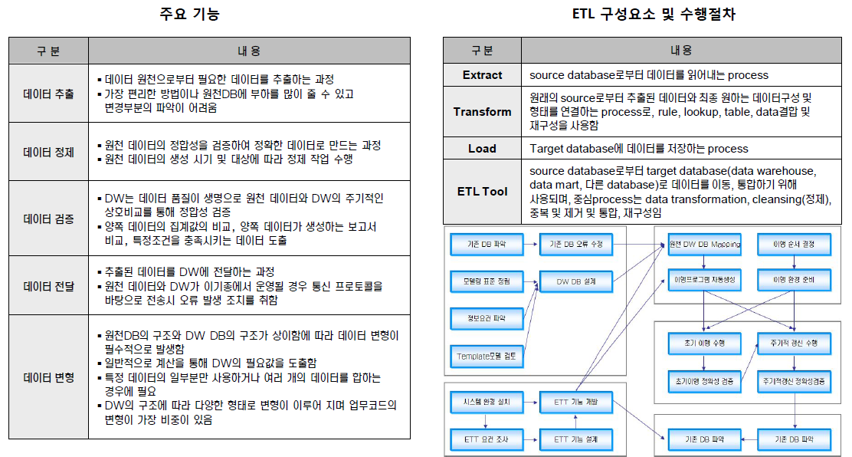
1.빅데이터 연계 및 수집
3) ETL 개요

Slide 13
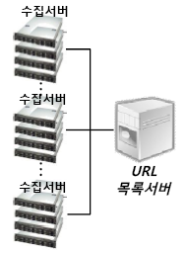
1.빅데이터 연계 및 수집
4) 예시 - 웹 크롤링
데이터 소스
네트워크
연계/수집
빅데이터 저장소
• 웹데이터를 직접 수집하기
위해서는 웹데이터 수집을 위한
인프라를 별도로 구성해야 함
• 웹데이터 수집을 위한 인프라는
다중의 수집서버와 수집대상
웹사이트나 게시판에 대한
URL목록을 관리하는
URL목록 DB가 필요함
• 웹데이터 수집체계의 운영관리
시스템은 수집사이트 목록 및
키워드 목록 등을 관리해야 함
• 수집된 데이터는 텍스트 파일
형태로 저장되며 비정형 데이터
정형화 에플리케이션으로
관계형 DB 또는 NoSQL에
저장됨
고려사항
웹크롤링 시스템
WEB
분산파일시스템
NoSQL
네이버
다음
인터넷
네이트
구글
야후
OPEN
API
HTTP
WEB 수집기
SNS
게시판 수집기
RDBMS
페이스북
트위터
SNS 수집기
Data
Warehouse
유투브
카카오톡
라인
웹크롤링 관리 시스템
통합관리 및 모니터링
Meta DB
수집사이트 및 목록 관리

Slide 14
2.빅데이터 저장 및 처리
1) 요구사항 및 구성 요소 정의
저장 및 처리
요구사항
통합 운영/관리 데이터 저장소
데이터의 저장과 운영에 필요한 통합적인 운영/관리 기능을 지원
분석을 위한 데이터 임시 저장소
분석을 위하여 수집된 데이터의 임시저장소로, 분석이 완료된 데이터는 폐기(삭제)함
백업을 위한 데이터 저장소
중요한 자료는 반드시 백업이 필요하며, 이를 위한 백업 저장소의 기능을 지원 해야 함
데이터 가공을 위한 기반
수집된 데이터를 전처리(가공)하여 분석에 활용될 수 있도록 지원
쉬운 데이터 처리
데이터 처리를 쉽게 할 수 있는 SQL 쿼리 지원
대용량 데이터 저장
데이터센터, 그룹사 및 외부로 부터 수집하는 데이터의 양이 증가할 것을 대비하여
대용량 데이터를 충분히 저장할 수 있는 확장성 있는 구성이 필요
다양한 데이터 저장
분석에 활용되는 데이터의 종류 및 형태(정형/비정형)는 다양하므로 이를 체계적으로 저장할 수 있는 구성을 지원
구성 요소
저장 데이터 형식
대용량 데이터 저장소
하이브리드 DW
배치 처리/SQL/CEP
데이터 관리 및 연계
정형 데이터
-> RDBMS
준정형 데이터
-> NoSQL
비정형 데이터 및 원본로그
-> File(로컬 및 분산파일)
분산파일시스템
SQL on Hadoop(타조 등)
NoSQL(HBase,몽고DB 등)
원본 데이터 저장소 역할
하둡기반의 SQL과
상용 RDBMS/
MPP(엑사데이터,그린플럼)가
연계된 통합 DataWarehouse
데이터 처리를 위한
맵리듀스 및 SQL 쿼리 지원
실시간 데이터 처리를 위한
CEP 지원
메타데이터 관리
데이터 통합 관리를 위한
운영/관리 시스템
R/SAS 등 통계패지와의 연계
OLAP 및 분석 솔루션과의 연계

Slide 15
2.빅데이터 저장 및 처리
2) 구성도 - 통합 저장 플랫폼 및 특징
빅데이터 저장 및 처리 플랫폼
데이터 형태
RDBMS
/ MPP
정형데이터
DB
배치 처리
DB
NoSQL / SQL on Hadoop
준정형데이터
SQL 쿼리
XML
비정형데이터
File
HDFS - 분산파일시스템
CEP 실시간처리
다양한 유형의 저장소 구성
하이브리드 DW / SQL 쿼리
유연한 데이터 교환 기반 구성
관리/운영을 위한 DB 구성
• 빅데이터 공통기반으로 수집되는 데이터 유형이 다양하기 때문에, 다양한 유형의 데이터를 저장할 수 있는 체계를 구성함
• 수집된 데이터는 해당 데이터의 포맷에 따라 각각의 저장소에 저장될 수 있도록 구성
• 데이터 분석 효율의 극대화 및 NoSQL DB기반의 분석도구를 활용하기 위하여 NoSQL 데이터를 저장하기 위한 환경 구성
• 데이터 저장 도구는 서로 다르지만 SQL 쿼리를 모두 지원하는 기술이 요구됨(타조,임팔라 등 SQL on Hadoop)
• RDB/NoSQL/HDFS(File)간의 데이터를 변환하여 저장할 수 있는 기반을 구성하여 제공함
• 데이터 변환은 분석플랫폼의 데이터 변환 도구를 활용함
• 수집되는 다양한 데이터의 저장 및 폐기(삭제)이력을 관리할 수 있는 체계 구성
• 저장 데이터와 활용채널간의 관계를 관리할 수 있는 체계를 구성
RDBMS
저장 데이터
운영/관리
데이터
RDBMS
NoSQL
HDFS
저장 : HDFS/NoSQL/RDBMS/MPP
쿼리 : 모두 SQL을 지원
NoSQL
HDFS

Slide 16
2.빅데이터 저장 및 처리
3) 예시 - 배치 처리(하둡 에코시스템)
빅데이터 배치 처리 기술 – 하둡 맵리듀스
하둡 에코시스템(하둡 1.0 기준)
하둡분산파일시스템(HDFS) 기반의 대용량 데이터 분산병렬처리 시스템
고가용성 병렬처리 프레임워크로 개발자가 쉽게 대용량 데이터를 처리
1. Zookeeper : 분산 환경에서 서버들간에 상호 조정이 필요한 다양한 서비스 제공
2. Oozie : 하둡 작업을 관리하는 워크플로우 및 코디네이터 시스템
3. Hbase : HDFS 기반의 칼럼 기반 데이터 베이스
4. Pig : 복잡한 MapReduce 프로그래밍을 대체할 Pig Latin 언어 제공
5. Hive : 하둡 기반의 데이터웨어하우징용 솔루션
6. Mahout : 하둡 기반으로 데이터 마이닝 알고리즘을 구현한 오픈 소스
7. Hcatalog : 하둡으로 생성한 데이터를 위한 테이블 및 스토리지 관리
8. Avro : RPC(Remote Procedure Call)과 데이터 직렬화를 지원하는 프레임워크
9. Chukwa : 분산 환경에서 생성되는 데이터를 HDFS에 안정적으로 저장시키는 플랫폼
10. Flume : 소스서버에 에이전트가 설치,에이전트로부터 데이터를 전달받는 콜랙터로 구성
11. Scribe : 페이스북에서 개발, 데이터 수집 플랫폼, Chukwa와 달리 중앙집중서버로 전송
12. Sqoop : 대용량 데이터 전송 솔루션이며, HDFS, RDBMS, DW,NoSQL등
다양한 저장소에 대용량 데이터를 신속하게 전송할 수 있는 방법 제공
13. Hiho : Sqoop과 같은 대용량 데이터 전송 솔루션이며, 하둡에서 데이터를
가져오기 위한 SQL을 지정할 수 있으며, JDBC 인터페이스를지원
정형
하둡 맵리듀스
< 분산/병렬 데이터 처리 분석 >
모니터링
및 관리
1.Zookeeper
워크
플로우
2.Oozie
분산
데이터
스토어
3.HBase
데이터
배치분석
4.Pig
5.Hive
기계학습
6.Mahout
데이터
직렬화
8.Avro
준정형
배치
분석
텍스트
분석
통계
분석
기계
학습
비정형
메타데이터 관리
7.HCatalog
CPU
CPU
CPU
분산병렬처리
(맵리듀스)
CPU
CPU
CPU
HDFS/HBase
분산파일시스템
(HDFS)
File System
File System
File System
비정형 데이터 수집
9.Chukwa 10.Flume 11.Scribe
정형 데이터 수집
12.Sqoop 13.Hiho
맵리듀스의 주요 기능
대량의 데이터에 대한 분산병렬 처리
배열 및 행렬로 표현된 데이터에 대한 통계 분석
소셜 및 반정형 데이터에서 원하는 데이터를 추출하기 위한 텍스트 분석
숨어 있는 데이터간의 상호 관련성 및 유용한 정보 추출을 위한 기계학습
비정형 데이터와 정형 데이터의 연계 분석

Slide 17
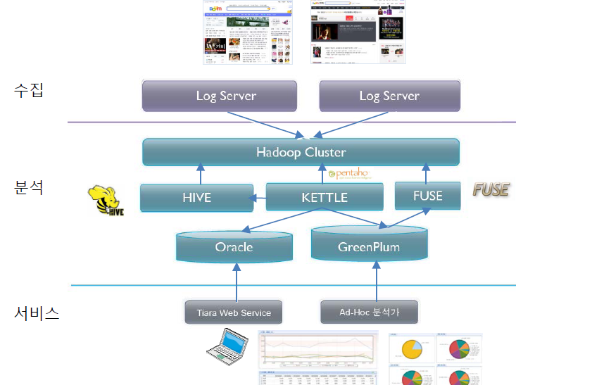
2.빅데이터 저장 및 처리
4) 예시 - SQL 쿼리를 지원하는 하이브리드 DataWare House
하이브리드 DW 구성 및 SQL 쿼리 도구
HDFS/HBase
- Hive(MapReduce)
- 타조, 임팔라(SQL on Hadoop)
RDBMS
- Oracle DW
- MS MSSQL
MPP
- Oracle ExaData
- EMC GreenPlum
Raw Data
-> HDFS에 저장
Summary Data
-> Hive, RDBMS, MPP에 통합 저장
Batch Processing
-> MapReduce/Hive SQL
Report
-> RDBMS Query
Ad-hoc Query
-> 엑사(제조), 그린플럼(포털)
[다음의 광고 분석 서비스]

Slide 18
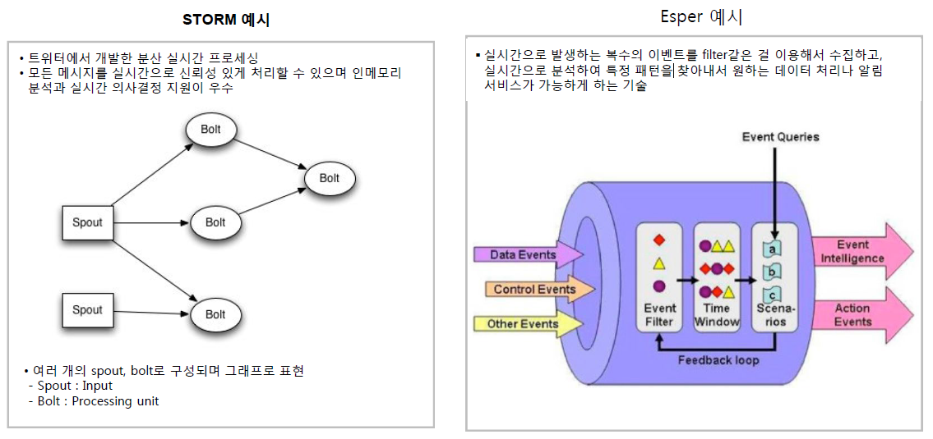
2.빅데이터 저장 및 처리
5) 예시 - 실시간 처리 CEP(Complex Event Processing)

Slide 19
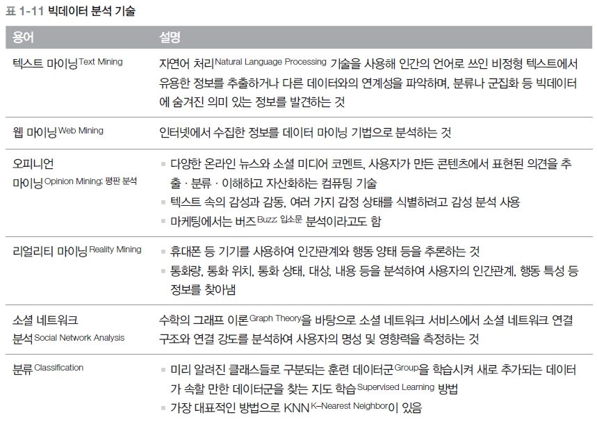
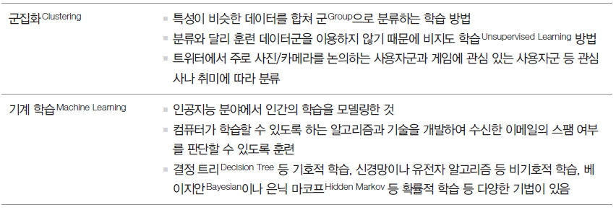
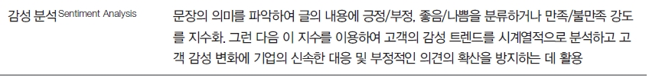
3.분석 및 시각화
1) 빅데이터 분석 및 시각화의 특징과 기술
빅데이터 분석을 통한 새로운 가치창출
주요 분석 기법
기존 분석 환경의 한계를 초월하는 빅데이터 분석 환경의 도래
– 처리 프로세스 복잡도 높음
– 처리할 데이터양이 방대
– 비정형 데이터의 비중이 높음
– 처리/분석 유연성이 높음
레거시 시스템
저장
검색
관리
공유
DB
검색엔진
KMS
Web2.0
분석
서비스
새로운
가치창출
빅데이터
Web3.0
시각화
시각화 특징
컴퓨터 스크린을 통해 제공되며, 이것은 곧 수작업이 아닌 컴퓨팅
시스템을 활용
컴퓨팅 시스템을 사용하기 때문에 또한 데이터의 필터링, 드릴다운,
세부 내용의 심화 분석 등 인터랙티브한 기능을 통한 자유로운 데이터
조작이 가능
시각적 표현에 사용된 요소의 물리적인 위치, 길이, 모양, 색상, 크기
등을 제공함으로써 시각화 이외의 방법으로는 발견하기 어려운
인사이트를 제공
일정한 형태, 색상을 활용하여 추상적인 데이터의 인지적인 의미를
쉽게 파악
인터랙티브한 정보를 통해 인간의 기억을 지원하여 데이터를 더 쉽게
이해할 수 있는 길을 제시

Slide 20
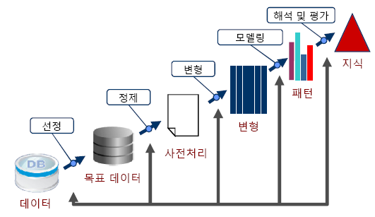
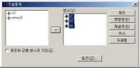
3.분석 및 시각화
2) 주요 분석 기술 : 통계분석과 다양한 데이터마이닝 기법
통계/분석 절차
해석/평가(Assessment)
구분 | 설명
Assessment | 평가를 통해 의미 있는 결과를 도출하고 의사결정에 반영
Modeling | 구축된 Data에 대한 Data Mining/통계 기법을 적용하여 도출된 결과를 해석
Data Transformation | 불필요한 레코드, 항목삭제, 파생항목을 만들거나 항목의 값을 세분화 또는 그룹화하는 작업
Data Cleansing | 확보된 데이터의 무결성과 품질을 보장하기 위해 완성도를 높이는 작업
Data Selection | 필요 Data의 위치, 형태, 완전성 등을 파악하여 표본을 추출/선택하는 작업
모델링(Modeling)
변형(Transformation)
결과
정제(Cleansing)
패턴
선정(Selection)
목표데이터
전처리
대상데이터
원본데이터
주요 통계 도구
주요 데이터마이닝 기법
구분 | 설명
데이터 마이닝 | 대용량의 데이터베이스에 있는 데이터로부터 패턴인식, 통계적 기법, 다양한 알고리즘으로 숨겨져 있는 데이터간의 상호 관련성 등을 추출
텍스트 마이닝 | 텍스트 마이닝은 텍스트 기반의 데이터로부터 새로운 정보를 발견할 수 있도록 정보 검색, 추출, 체계화, 분석을 모두 아우르는 Text-processing 기술
평판분석 | 텍스트 마이닝의 관련 분야로는 오피니언 마이닝, 혹은 평판분석(Sentiment Analysis)라고 불리는 기술로 소셜미디어 등의 정형/비정형 텍스트의 긍정,부정, 중립의 선호도(작자의 의견이나 감정 등)를 판별하는 기술
쇼셜웹 분석 | 대용량 소셜미디어를 언어분석 기반 처리를 통해 이슈를 탐지하고, 시간의 경과에 따라 유통되는 이슈의 전체과정을 모니터링하고 추이를 분석하는 기술
클러스터 분석 | 다변하는 데이터 간의 유사도를 정의하고 각 데이터 간의 거리를 구하고서로의 거리가 가까운 것부터 순서대로 합쳐가는 방법
R : Interpreter Language
SAS : Procedure 기반
SPSS : Menu 기반
> Tot = 0 > print(Tot)
> for(I in 1:10) { [1] 55
Tot = tot + 1 > sum(1:10)
} [1] 55
PROC FREQ OPTIONS;
TABLES request/OPTIONS;
WEIGHT variable;
BY variable;

Slide 21
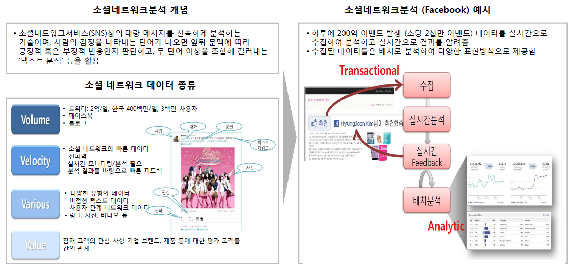
3.분석 및 시각화
3) 주요 분석 기술 : 소셜네트워크분석의 특징과 예시

Slide 22
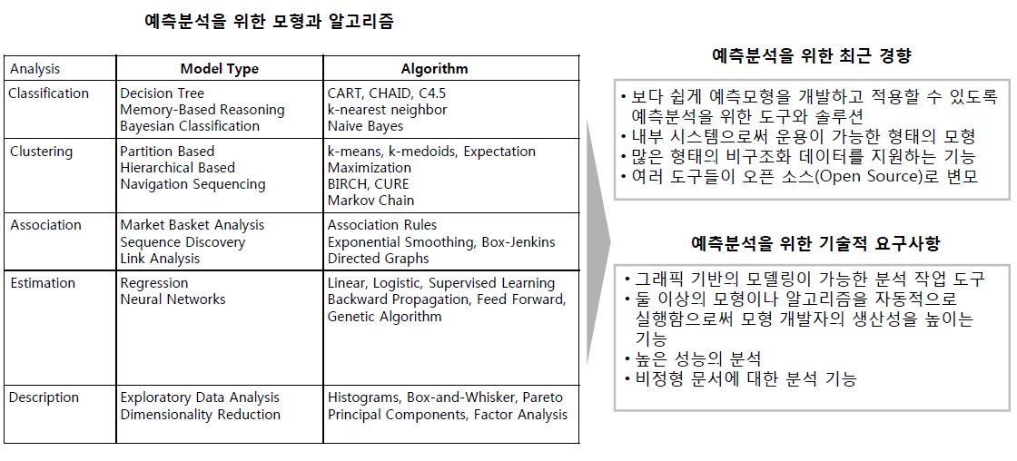
3.분석 및 시각화
4) 주요 분석 기술 : 예측분석 알고리즘과 최근 경향

Slide 23
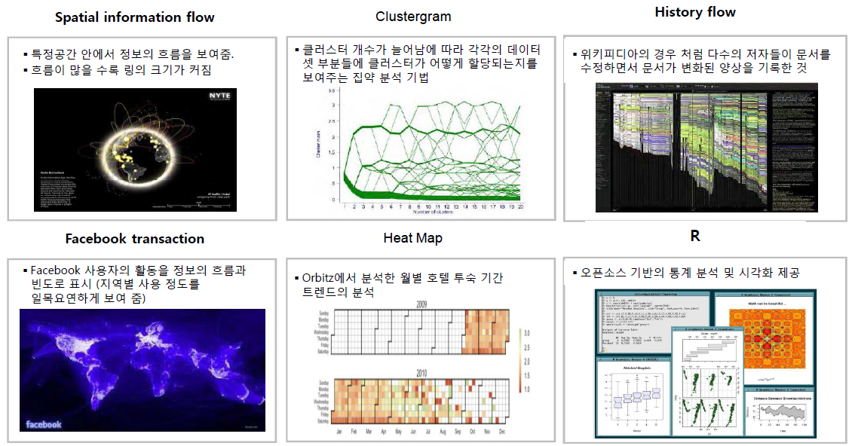
3.분석 및 시각화
5) 시각화 주요 기능

Slide 24
2. 빅데이터분석기술과 BI

Slide 25
목 차
Session 1. 빅데이터를 위한 BI
Session 2. 빅데이터 비즈니스 모델

Slide 26
Session 1 빅데이터를 위한 BI

Slide 27

1.기술의 변화
기술의 변화
CRM
CRM 2.0
고객 맞춤형
머신러닝, 추천시스템, 성향분석
DW
DW 어플라이언스
(MPP)
HP 버티카
기타(엑사데이타, 그린플럼 등)
BI
BA
예측, 통계분석기법, 의사결정 근거제공
인메모리, 속도, 용량
Data Mining
Many....
데이터 마이닝
텍스트 마이닝
오피니언 마이닝
소셜웹 분석
클러스터 분석
Massive 마이닝
실시간 스트리밍 분석
New Face : Hadoop
오픈소스
하둡 + 하둡 에코시스템
기존 상용 솔루션과의 결합

Slide 28
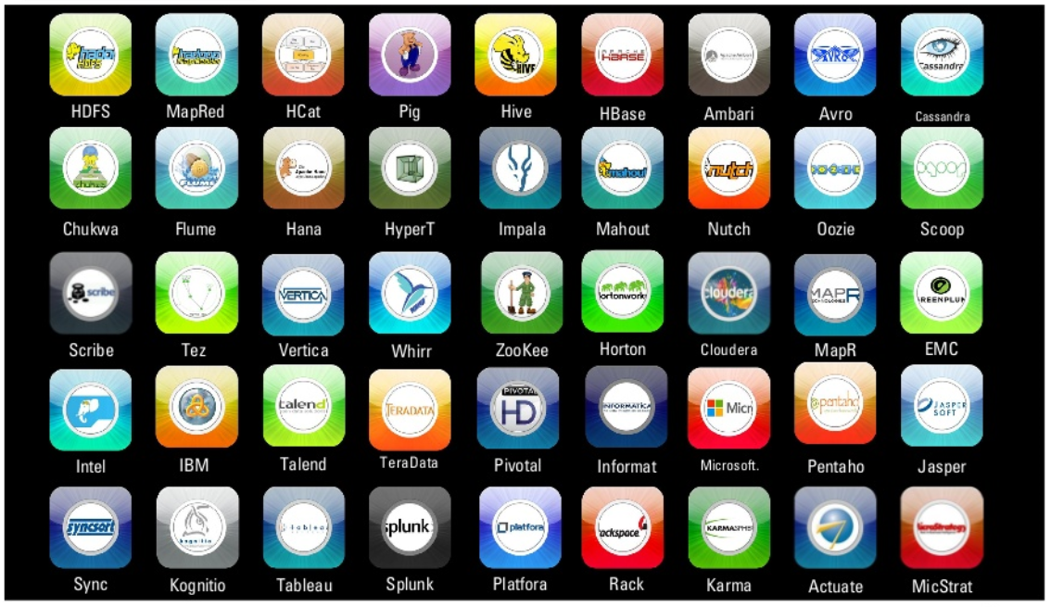
1.기술의 변화
기술의 변화 - 통합(Mobile App Store 개념)

Slide 29
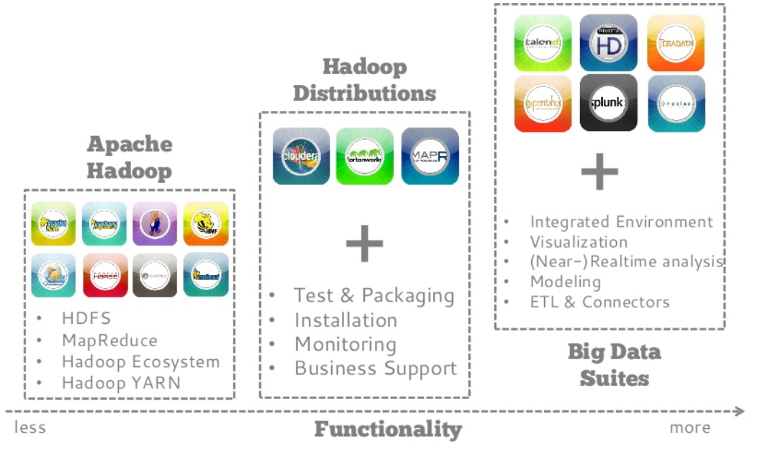
2.새로운 BI
Layer

Slide 30
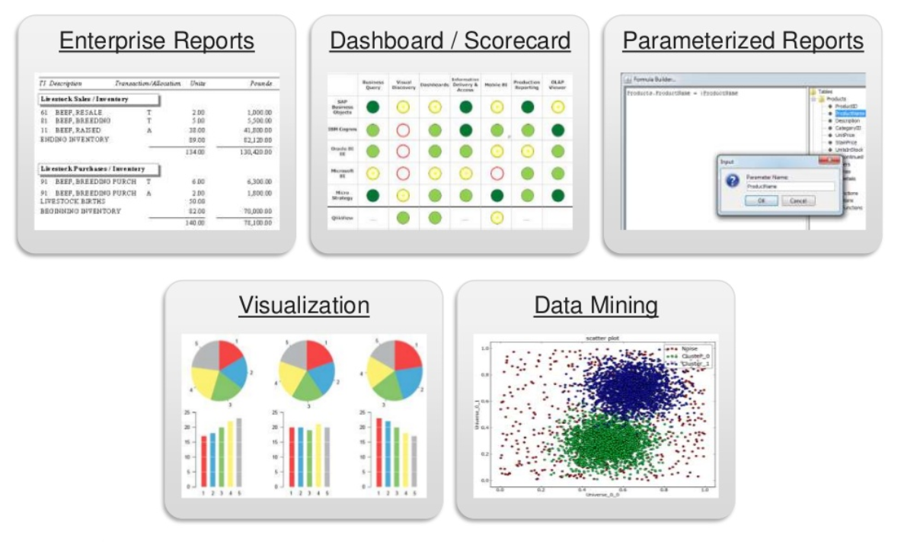
2.새로운 BI
BI 기능

Slide 31
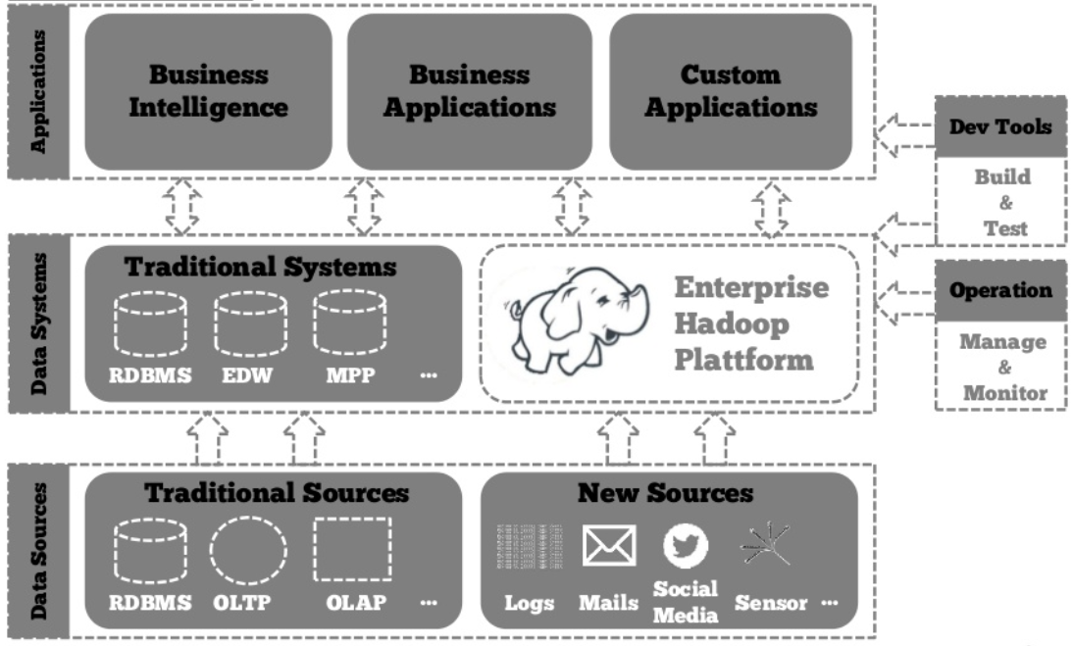
3.하이브리드 BI
하이브리드 BI

Slide 32
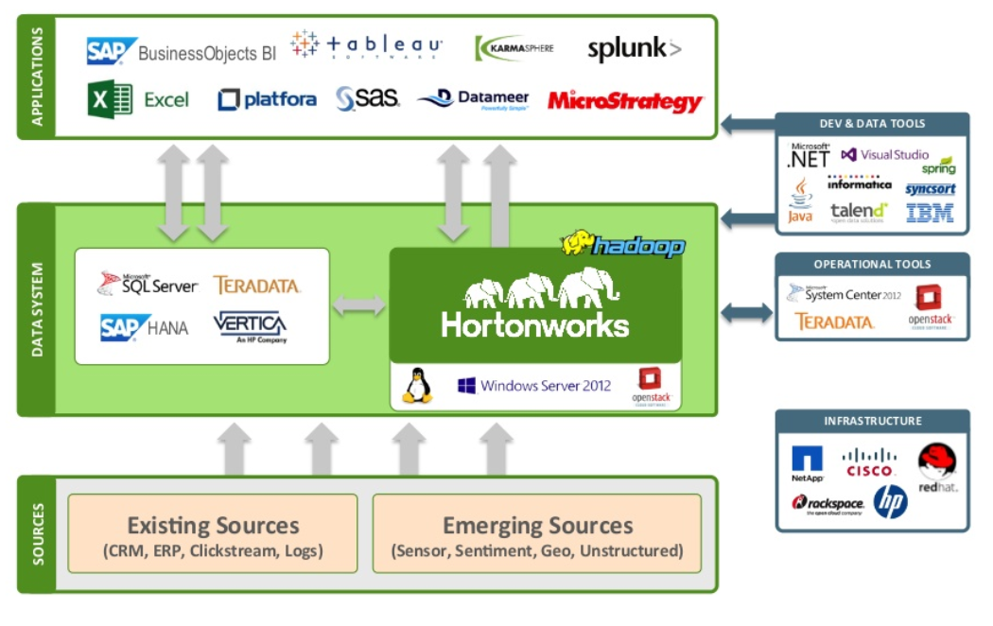
3.하이브리드 BI
하이브리드 BI - 솔루션/벤더

Slide 33
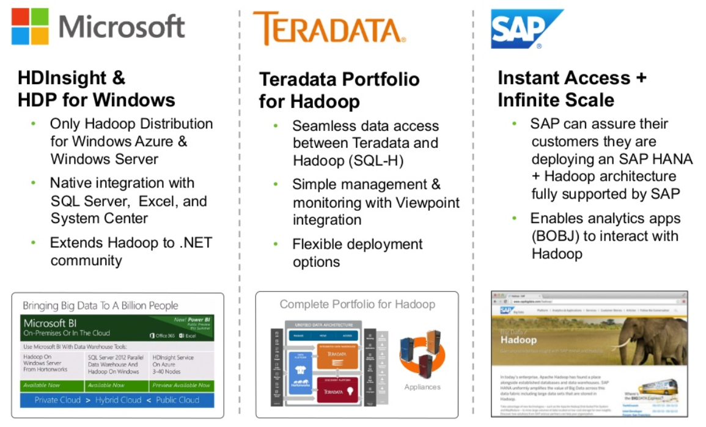
3.하이브리드 BI
대표적인 벤더

Slide 34
Session 2 빅데이터 비즈니스 모델

Slide 35
1.빅데이터 비즈니스 모델
단계별 빅데이터 비즈니스 모델
서비스
데이터 판매
분석
인프라, SI
교육, 컨설팅

Slide 36
1.빅데이터 비즈니스 모델
단계별 빅데이터 비즈니스 모델
아마존 웹 서비스(AWS)
- 국내 : 삼성SDS
서비스
데이터 판매
분석
인프라, SI
교육, 컨설팅

Slide 37
1.빅데이터 비즈니스 모델
단계별 빅데이터 비즈니스 모델
서비스
데이터 판매
미국 데이터 공개 : 데이터 판매 업체의 증가로
창업 증가, 고용창출
국내 : 그루터
데이터 판매
분석
인프라, SI
교육, 컨설팅

Slide 38
1.빅데이터 비즈니스 모델
단계별 빅데이터 비즈니스 모델
서비스
데이터 판매
분석
인프라, SI
교육, 컨설팅
교육,컨설팅 ~ 분석
미국, 일본, EU 등 실제 적용사례 확보
국내 ?

Slide 39
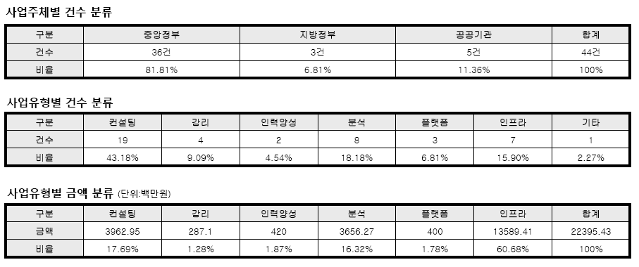
2.빅데이터의 현실
2013년 공공기관 빅데이터 사업 통계

Slide 40
2.빅데이터의 현실
2013년 공공기관 빅데이터 사업 통계
사업명 | 컨소시엄 | 내용
심야버스 노선 정책 지원 | 서울시 ㈜KT | 서울시의 교통데이터와 KT의 유동인구 데이터를 연계/분석하여 최적의 심야버스 노선 정책 수립
국민건강 주의예보 서비스 | 국민건강보험공단 다음소프트 | 건강보험공단의 DB와 SNS 정보를 연계하여 홍역, 조류독감 등 감염병 발생 예측 모델을 개발 및 주의 예보
의약품 안전성 조기경보 서비스 | 의약품안전원관리원 SGA㈜ | 유해사례 DB, 진료기록, SNS 등을 분석하여 유의 의약품을 추출하고 병의원, 제약회사 및 유관기관에 위험도 예측 서비스를 제공
심실부정맥 예측 등 보건의료 서비스 | 서울아산병원 ETRI | 포털, 질병관리본부 DB와 병원 DB를 활용하여 독감 유행 예측, 심실부정맥 예측, 입원 병상 배정의 최적화 등의 서비스를 제공
소상공인 창업성공 제고를 위한 점포이력분석 서비스 | 비씨카드㈜ ㈜오픈메이트 | 카드거래, 부동산, 상가이력 DB의 연계 분석을 통해 창업관련 과거/현황 분석 및 예측 정보를 소상공인에게 제공하여 창업을 지원하고자 함
모바일을 통한 지능형 뉴스검색 서비스 | 차세대융합기술연구원 | 대량의 기사 DB에 대해 중요도, 관계도 등 다각도의 고급분석 기법을 적용하여 지능형 뉴스 검색 서비스를 제공하고자 함

Slide 41
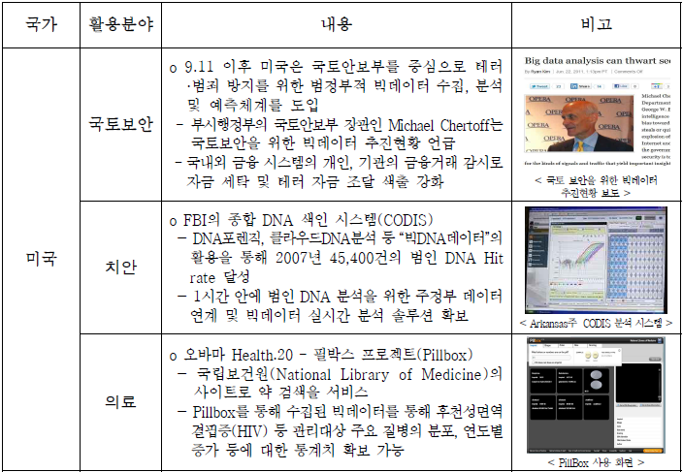
2.빅데이터의 현실
미국 정부

Slide 42
3.수퍼컴퓨터
수퍼컴퓨터의 3대 용도
[수퍼컴퓨터 3대 용도]
최초의 컴퓨터
- 에니악(ENIAC, 1946)
- 군사용(탄도미사일)
- 30톤, 19,000개 진공관
* Mark1(1944)
군사
기상예보
한국의 수퍼컴퓨터
- 기상청 : 4대(2대는 은퇴)
- KISTI : 1대
- 서울대 : 1대
유전자분석

Slide 43
감사합니다.

